Slide 1
professor's
name:
Dr meysam Saedi
tudent's name:
Alireza Bashiri

Slide 2
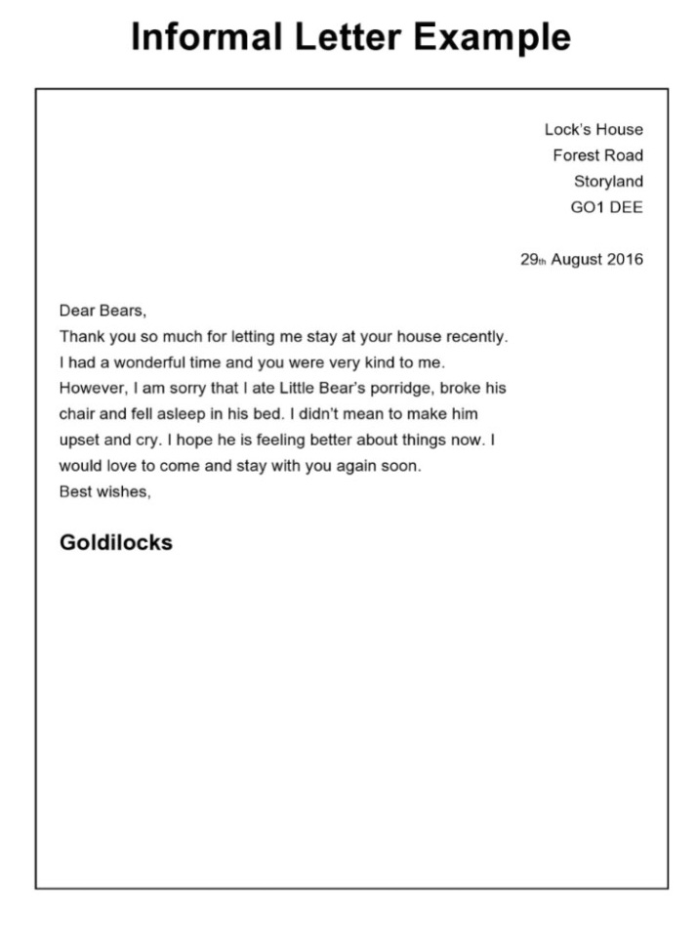
Letter:
نامه: یک وسیله ارتباطی سنتی برای ارتباط میان دو شخص یا گروه است. ازدیدگاه ارتباطات،نامه یک پیام به صورت نوشتاری است و معمولا برای برقراری ارتباط بین افراد که در مکان های مختلف هستند به کار میرود.

Slide 3
Article:
مقاله: یک قطعه از نوشته است که طبق نقطه نظر شخصی نویسنده نوشته می شود که به تجزیه و تحلیل عنوان می پردازد و مقاله روشی برای تحکیم اطلاعاتی است که در سمينارها و کنفرانس ارائه می دهید.

Slide 4
Resume:
رزومه: به نوشته ای گفته می شود که پیشینه ی تحصیلی، مهارتی و شغلی و برخی جزئیات زندگی یک شخص در آن درج می شود تا شرکت ها و کار فرما ها بتوانند با مطالعه ی آن در مورد استخدام یک شخص تصمیم بگیرند.یک رزومه معمولا اطلاعات تحصیلی و شغلی فرد را در برمی گیرد.

Slide 5
Interview:
مصاحبه: گفتگوی میان دو یا چند نفر که در آن پرسش هایی توسط مصاحبه کننده ازمصاحبه شونده پرسیده می‌شود.
مصاحبه، اصل و قاعده روزنامه نگاری و رسانه می باشد اما در موقعیت های دیگر نیز کاربرد دارد.

Slide 6
Organization:
یک سازمان: یک نهاد مستقل است که یک ماموریت خاص دارد و می تواند با نیت انتفاعی یا غیر انتفاعی تاسیس شده باشد. یک سازمان، ماهیت اجتماعی است که دارای ساختار، اهداف و مرز مشخصی است.

Slide 7
Company:
شرکت یا کمپانی:
به معنای یک شخصیت حقوقی،انجمن،بنگاه یا سازمان تجارتی است. به طور کلی، منظور از شرکت، سازمان یا بنگاهی است که تحت مالکیت دو یا چند نفر دارای فعالیت تجارتی یا بازرگانی در یک یا چند صنعت بوده و به منظور کسب درآمد فعالیت می کند.

Slide 8
Manufactured products:
محصولات تولیدی: به معنای هرچیزی که برای فروش ساخته شده است به عبارت دیگر کالایی که برای فروش عرضه
می شود.

Slide 9
The chart:
نمودار یا دیاگرام:
به معنای نمایش دو بعدی هندسی اطلاعات بر پایه ی برخی فنون تجسمی می باشد. در واقع به نمایش بصری مفاهیم، ایده ها، ساختارها، روابط،داده های آماری و غیره به گونه ای ساده و شکل یافته نمودار می گویند.

Slide 10
Dorm:
خوابگاه: نوعی مکان اقامتی است که معمولا برای اقامت گروه بزرگی است از افراد مرتبط باهم یا هم صنف طراحی
می شود.

Slide 11
Faculty of Education:
دانشکده آموزشی:
نظام هماهنگ و تشکل اجتماعی خاصی از گروه های علمی وابسته و متجانس است که به منظور آموزش و پژوهش در یکی از زمینه های معارف بشری تشکیل شده و حداقل دارای سه گروه آموزشی و دارای امکانات و تجهیزات لازم برای ارائه آموزش می باشد.

Slide 12
The End

